Slide 1

VIJEIVI
Karen Vanesa Cely Gutiérrez
Vanesa Duitama Rodríguez
Juany Andrea Sierra Baldovino

Slide 2
Planteamiento del problema
El tema de manejar un inventario manualmente es una complicación para las diferentes micro empresas y/o empresas puesto que no hay un debido control y desenvolvimiento en el negocio.
¿Puede un control de inventario facilitar el manejo de productos a los empleados?

Slide 3
Justificación
Hoy en día por medio de las herramientas TIC hay mayor facilidad para que las personas puedan obtener un control de inventario. Lo que se pretende con este software es la reducción de tiempo a la hora de manejar un inventario, garantizando la seguridad del manejo de información según los roles que se manejen.
VIJEIVI desea mejorar la organización administrativa y el servicio hacia el público dentro de las PYMES mediante nuevas tecnologías, tales como la implementación del control de inventario, los cuales funcionaran por medio de bases de datos, mejorando la calidad y reduciendo el uso de papel.

Slide 4
ALCANCE
Este aplicativo tiene como objetivo ser reconocido en diferentes supermercados, generando un impacto social y tecnológico, este software tendrá ciertas restricciones en cuanto a los roles del personal, es decir, dependiendo del rol podrá obtener cierta información. El administrador es el único que tiene acceso a toda la información.

Slide 5
Objetivo general
Sistematizar el control de inventario de productos de un supermercado, facilitando y minimizando el tiempo en la organización para que haya mayor eficacia y seguridad del manejo de información.
Objetivos específicos:
Recolectar información a través de encuestas para determinar requisitos funcionales y no funcionales
Brindar seguridad al sistema mediante el loggeo de usuarios
Realizar un sistema para la organización del inventario
Diseñar y elaborar un aplicativo web mediante el programa sublime text utilizando html,css y Js.

Slide 6
Técnica de recolección de información
La recolección de datos, se realizo mediante una encuesta la cual estuvo dirigida al personal administrativo del supermercado
Encuesta 1 Evidencia 1
Encuesta 2 Evidencia 2

Slide 7
REQUISITOS FUNCIONALES
Identificación del requerimiento: | RNF01
Nombre del Requerimiento: | Ingreso productos
Características: | El administrador debe ingresar los productos para así poder realizar el inventario
Prioridad del requerimiento: | Alta
Identificación del requerimiento: | RNF02
Nombre del Requerimiento: | Generar facturas
Características: | El vendedor debe generar la factura para tener un orden y llevar un control de las compras
Prioridad del requerimiento: | Alta
Identificación del requerimiento: | RNF03
Nombre del Requerimiento: | seguridad
Características: | Se garantizará la seguridad del sistema a través de un loggeo de usuarios
Prioridad del requerimiento: | Alta

Slide 8
Identificación del requerimiento: | RNF04
Nombre del Requerimiento: | Base de datos
Características: | Garantiza el almacenamiento de los datos
Prioridad del requerimiento: | Alta

Slide 9
REQUISITOS NO FUNCIONALES
Identificación del requerimiento: | RNF01
Nombre del Requerimiento: | Fiabilidad
Características: | El sistema debe tener una interfaz sencilla para el usuario La interfaz de usuario se acomodara a las características de la empresa, dentro de la cual se integrara el sistema de gestión de procesos y el inventario.
Prioridad del requerimiento: | Alta
Identificación del requerimiento: | RNF02
Nombre del Requerimiento: | Disponibilidad
Características: | La disponibilidad del sistema debe ser continua para los usuarios, es decir, estará disponible 6 días de la semana y 24 horas, el día domingo la empresa realizará el mantenimiento pertinente, donde entran los backs up, esto también se hace por la falta de servidores.
Prioridad del requerimiento: | Alta

Slide 10
Identificación del requerimiento: | RNF03
Nombre del Requerimiento: | Mantenibilidad
Características: | En la mantenibilidad se crearán los usuarios, cada usuario tendrá su propia clave de acceso y corte individual debido a su cargo el valor de los productos y los datos de la empresa se podrán modificar y se registrara de forma organizada productos con su precio y se clasificarán por proveedores y podrá ver al final del día que producto tuvo mayores ventas y cual no
Prioridad del requerimiento: | Alta
Identificación del requerimiento: | RNF03
Nombre del Requerimiento: | Registro cliente
Características: | El cliente podrá elegir si quiere registrarse o no, si decide registrarse debe ingresar su nombre, su correo electrónico, su numero de documento, teléfono y contraseña .
Prioridad del requerimiento: | Media

Slide 11
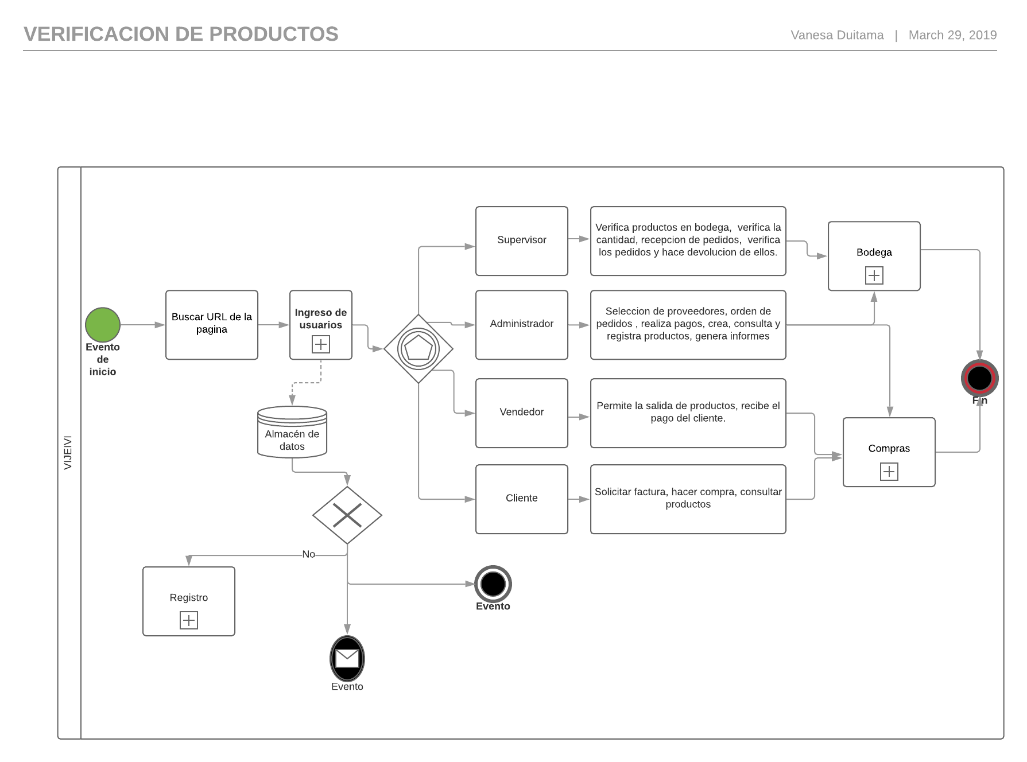
MAPA DE PROCESOS BPMN

Slide 12
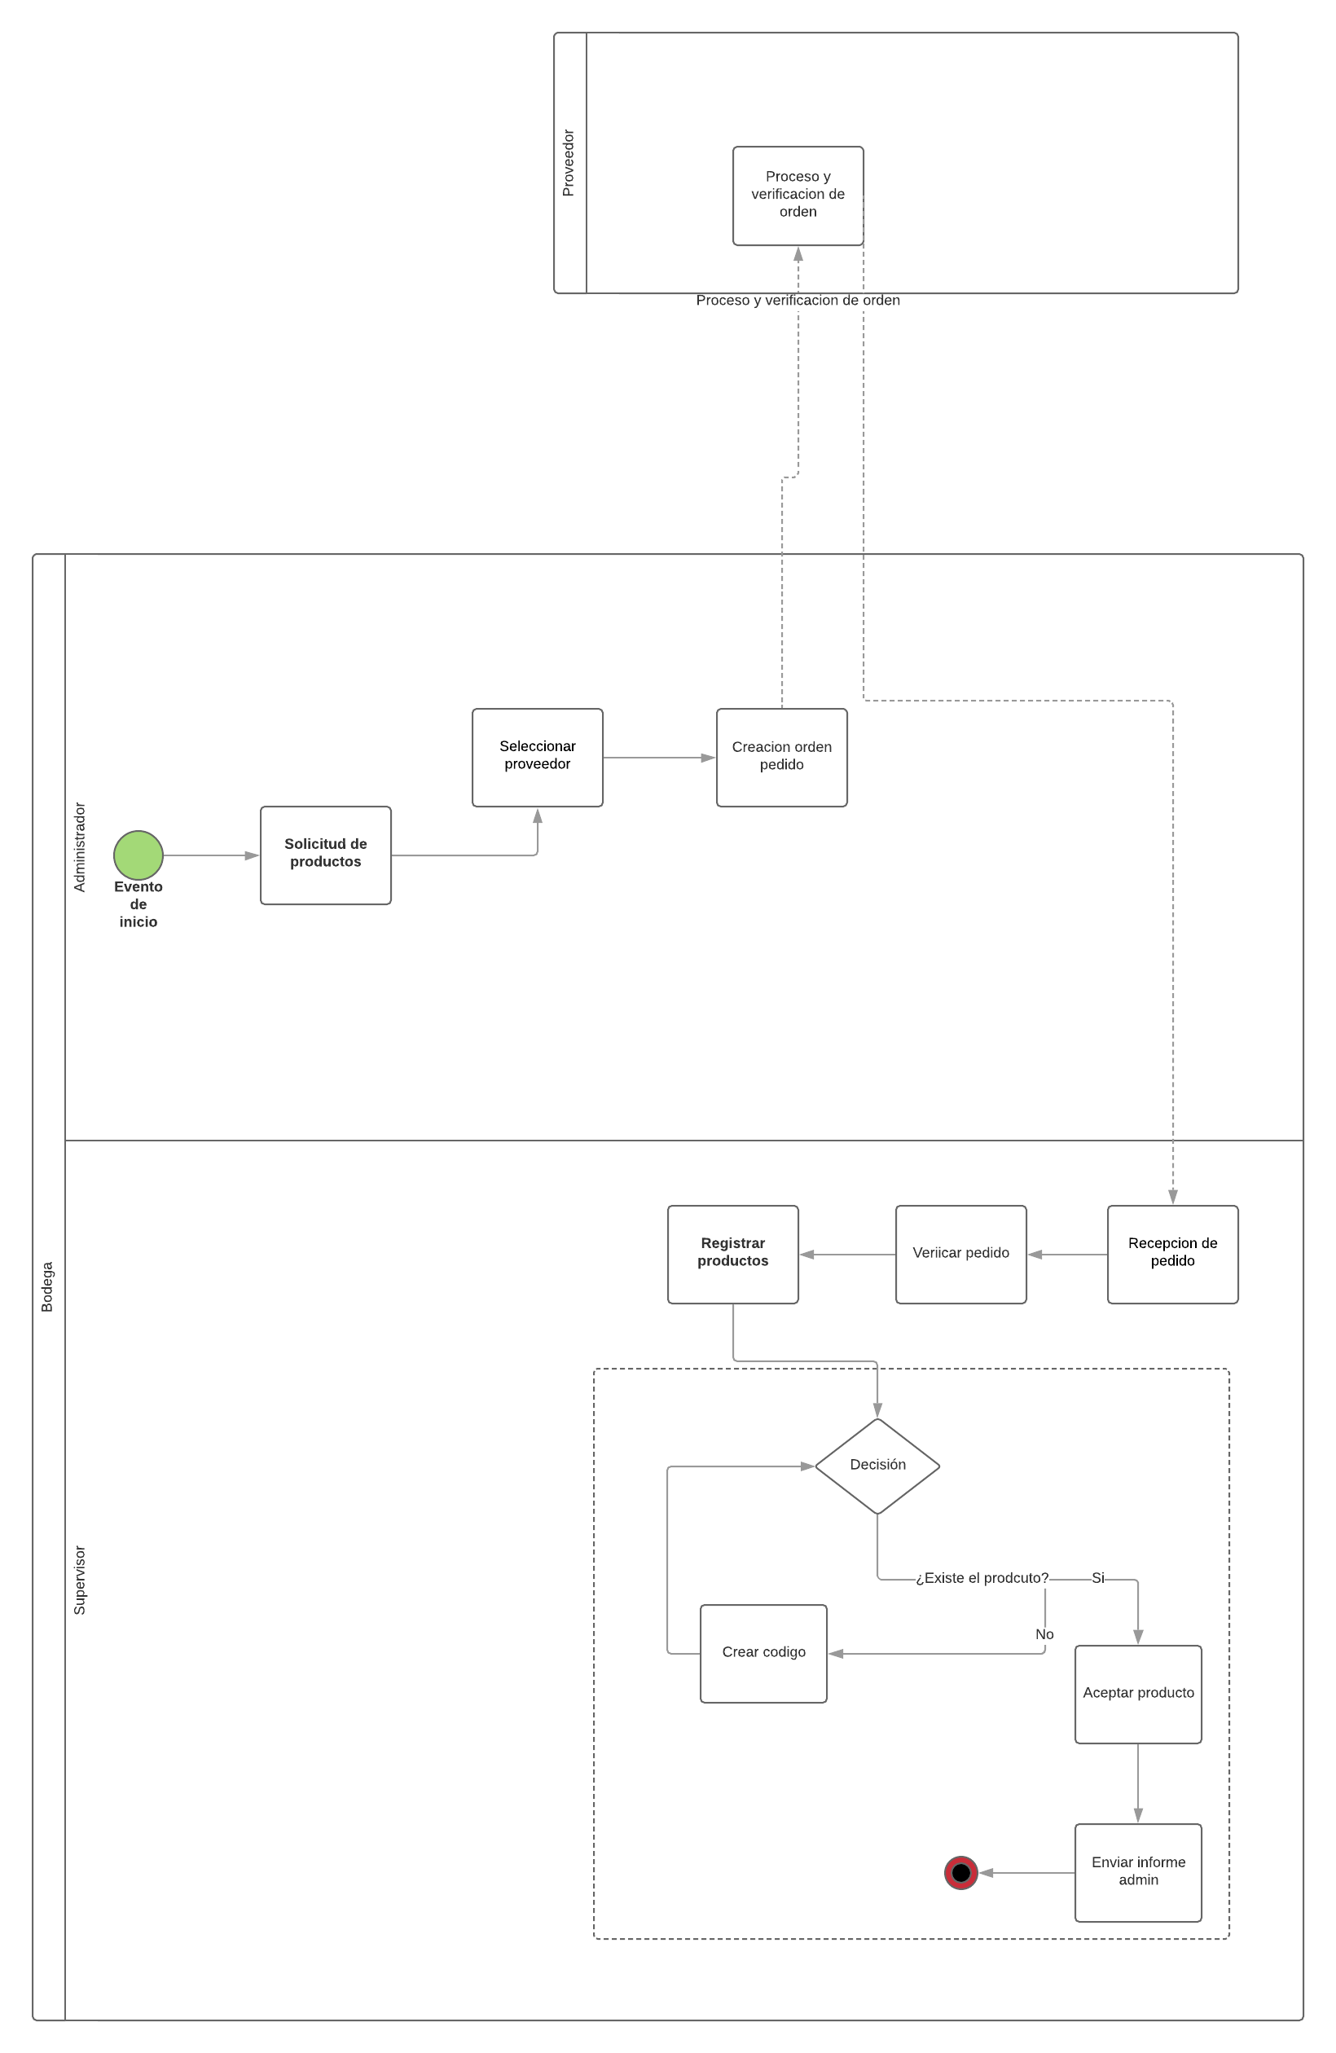
BODEGA

Slide 13
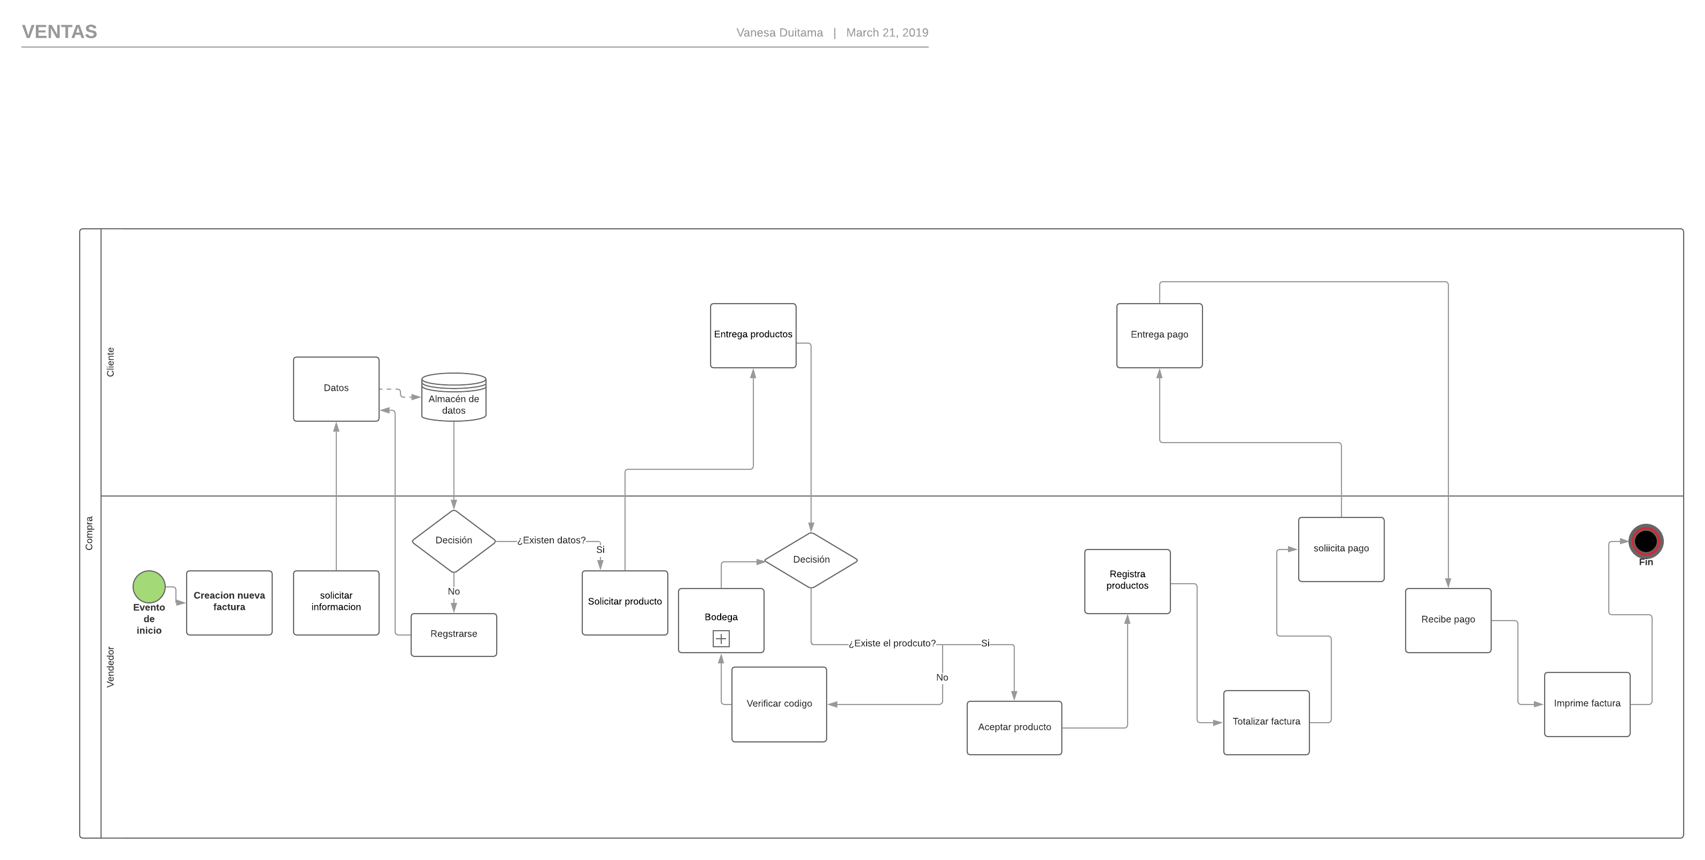
COMPRA

Slide 14
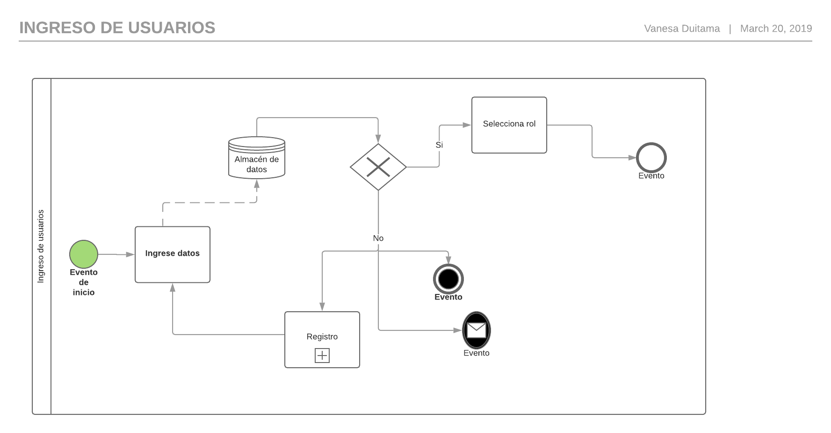
INGRESO DE USUARIOS

Slide 15
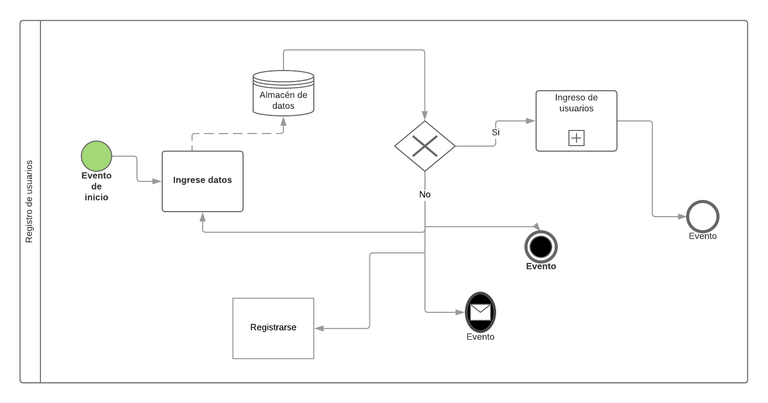
REGISTRO DE USUARIOS

Slide 16
DIAGRAMA DE CLASES

Slide 17
CASOS DE USO

Slide 18
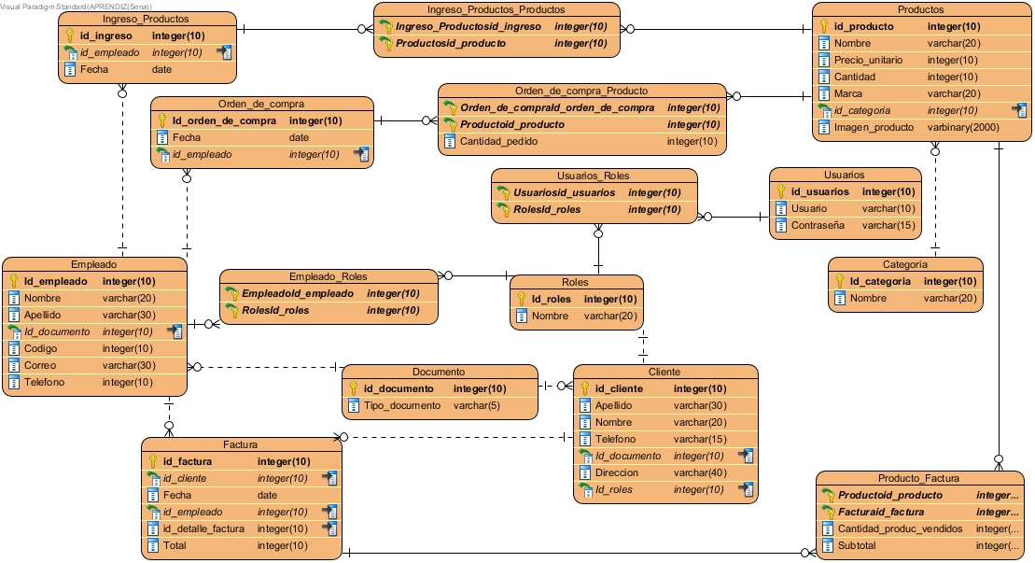
MODELO ENTIDAD-RELACIÓN

Slide 19
Casos de uso extendido

Slide 20
GRACIAS POR SU ATENCIÓN

